Slide 1
電子電路入門導論 運算放大器- OP Amp
成功大學資訊工程系
蘇文鈺
此資料圖片取自網路

Slide 2
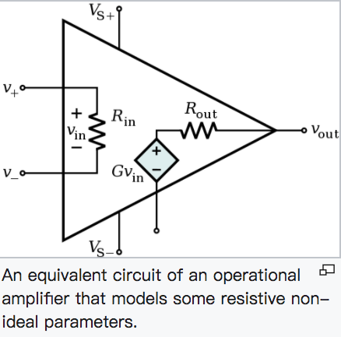
運算放大器的簡易等效模擬模型

Slide 3
理想的運算放大器
Infinite open-loop gain , G = v_{out} / v_{in}
Infinite input impedance R_{in}, that is zero input current
Zero input offset voltage
Infinite output voltage range
Infinite bandwidth with zero phase shift and infinite slew rate
Zero output impedance R_{out}
Zero noise
Infinite common-mode rejection ratio (CMRR)
Infinite power supply rejection ratio.

Slide 4
名詞解釋
Offset voltage: 偏離0 Volt或是Vcc/2的電壓。
Bandwidth: 頻寬，元件可以處理的頻率範圍。
Phase shift: 相位的位移，以三角函數來解釋，就是函數內的角度差異。
Slew rate: 訊號電壓上升可以達到的最大速度
CMRR: 消除共模雜訊干擾的能力
PSRR: 消除電源雜訊干擾的能力

Slide 5
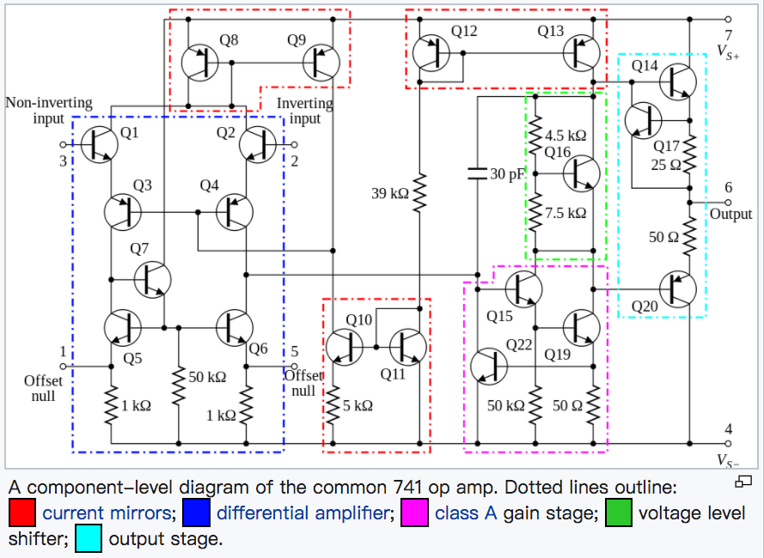
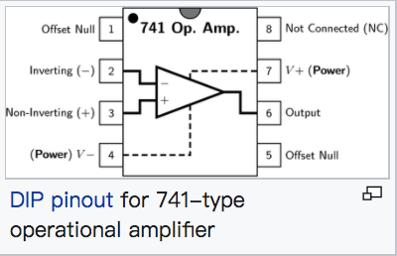
741運算放大器

Slide 6
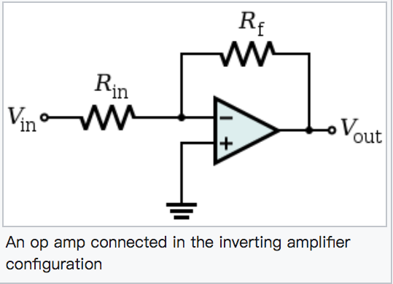

Linear Amplifier – Inverting Amplifier
How?

Slide 7
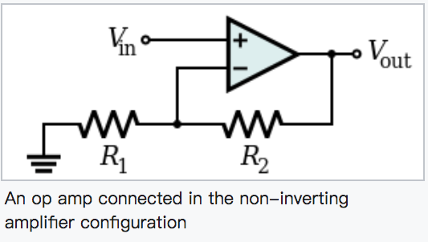
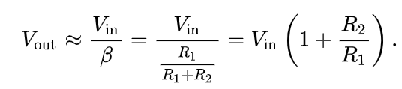
Linear Amplifier – Non-inverting Amplifier
How?

Slide 8
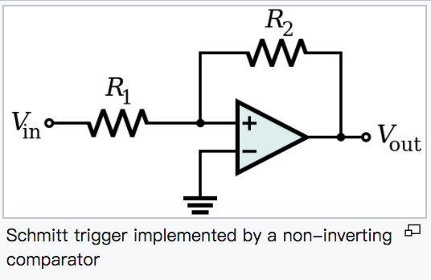
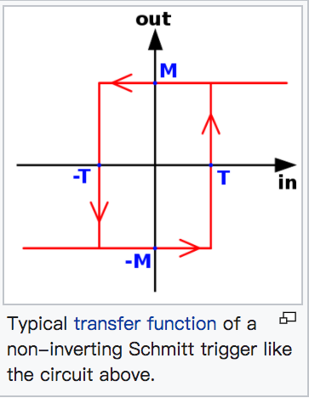
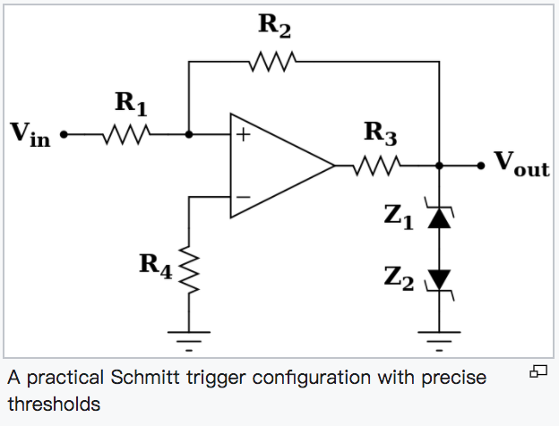
Comparator/Schmitt trigger (Positive feedback)

Slide 9
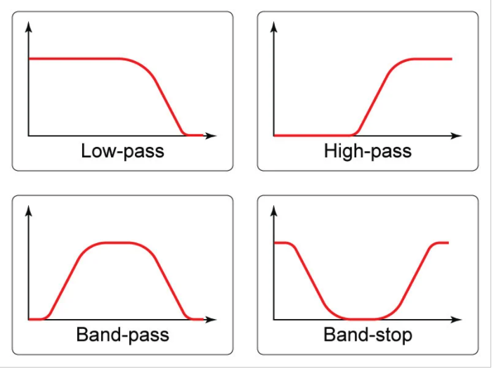
主動濾波器（filter）
濾除不需要的頻段的訊號
Low Pass
High pass
Band pass
Notch
https://www.allaboutcircuits.com/technical-articles/low-pass-filter-tutorial-basics-passive-RC-filter/

Slide 10
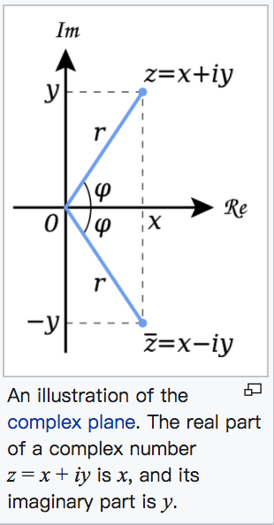
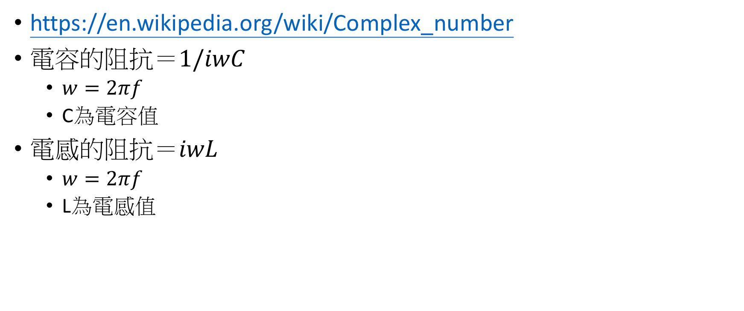
Complex Number (複數) and Impedance (阻抗)
https://en.wikipedia.org/wiki/Complex_number
電容的阻抗＝$1/iwC$
$w=2πf$
C為電容值
電感的阻抗＝$iwL$
$w=2πf$
L為電感值

Slide 11
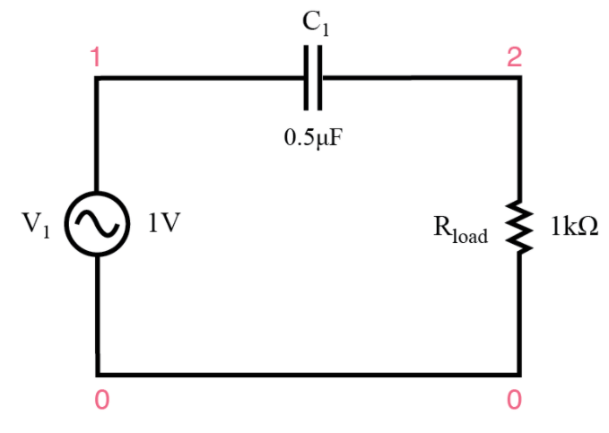
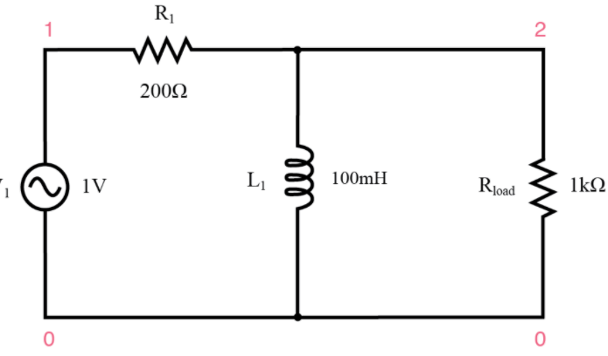
計算濾波器的頻率響應
讓我們來發揮複數（Complex Number）的用處，
但是把他的基本原理與由來留給工程數學吧！

Slide 12
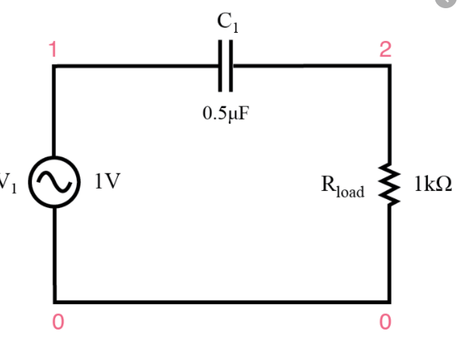
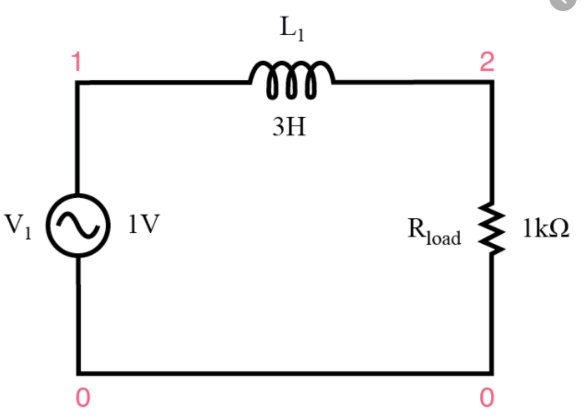
換一下位置如何？

Slide 13
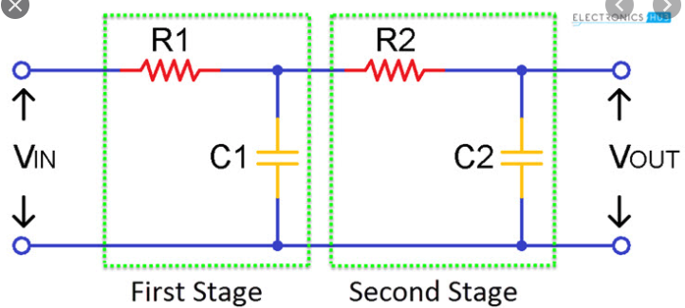
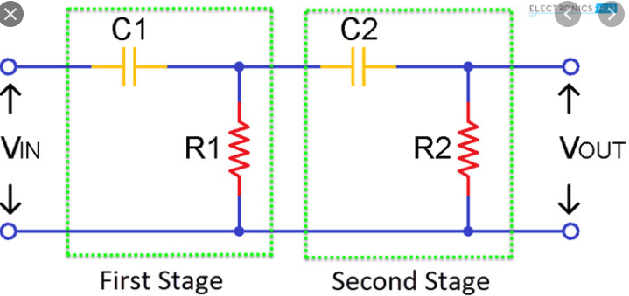
2nd order LPF/HPF

Slide 14
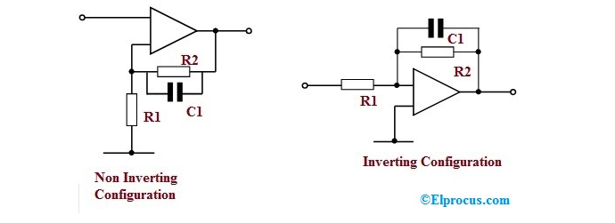
主動式的一階低通濾波器
https://www.elprocus.com/what-is-low-pass-filter-lpf-using-op-amp-applications/
只要都換成阻抗，其計算與P.6計算增益的方式沒有兩樣！

Slide 15
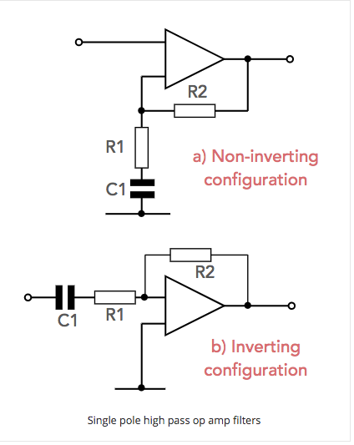
主動式的一階高通濾波器
https://www.electronics-notes.com/articles/analogue_circuits/operational-amplifier-op-amp/high-pass-active-filter.php

Slide 16
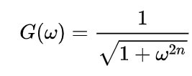
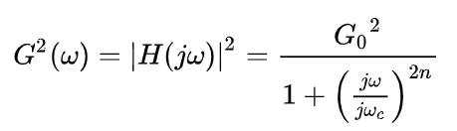
Butterworth filter
Butterworth stated that:“An ideal electrical filter should not only completely reject the unwanted frequencies but should also have uniform sensitivity for the wanted frequencies”. 雖然這個是不可能的。
https://en.wikipedia.org/wiki/Butterworth_filter
因為計算公式的不同，filter的特性也不一樣，Butterworth只是其中一種，它比較常用的原因是“maximally flat magnitude”或是“equal ripple”。
公式：

Slide 17
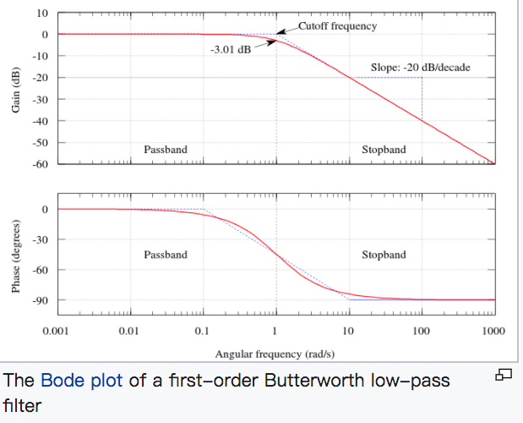
什麼是頻率響應（frequency response）？
礙於先備知識，我們這裡只講Magnitude response。
什麼是first-order?
什麼是db?
什麼是octave與decade?

Slide 18
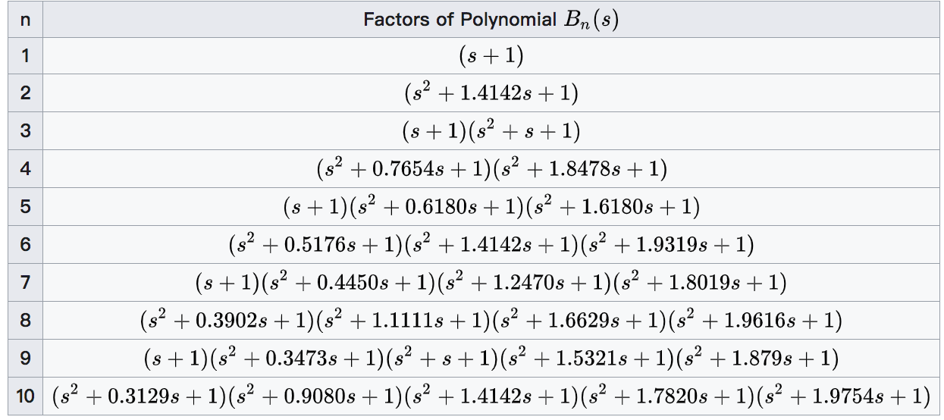
如果你把jw換成s
因為還沒上過工程數學，請大家先以此為事實！

Slide 19
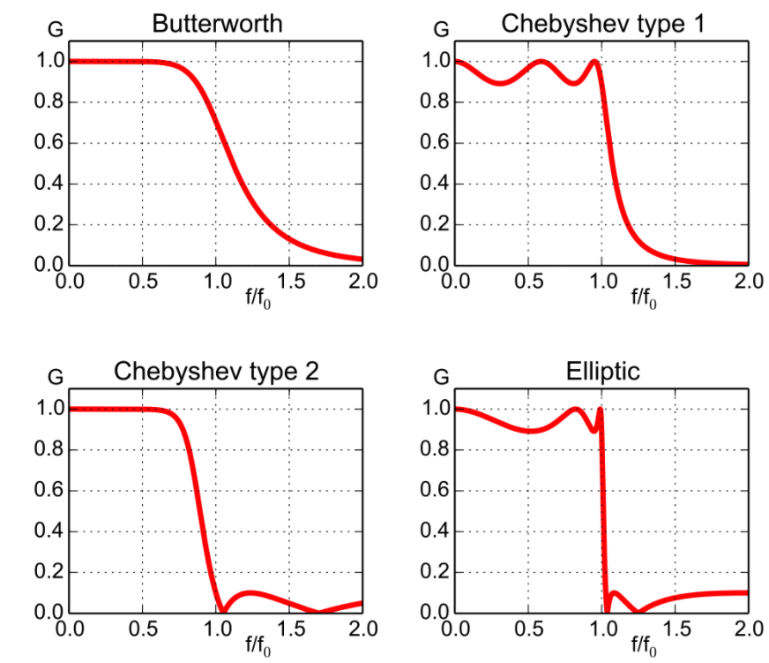
其他類型的濾波器特性

Slide 20

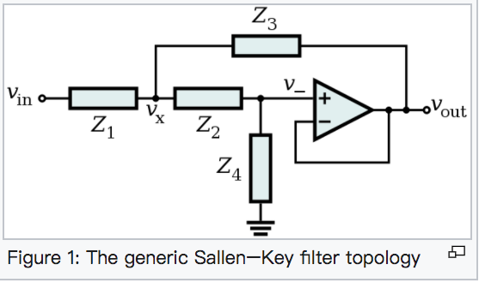
實現Butterworth濾波器的架構之一
Sallen-Key架構
https://www.electronics-tutorials.ws/filter/sallen-key-filter.html

Slide 21
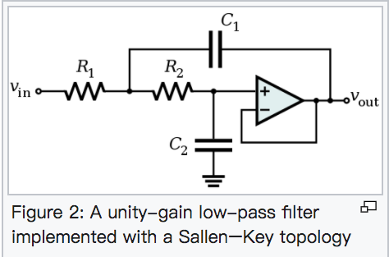
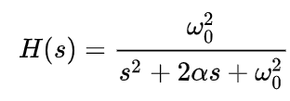


Sallen-Key低通濾波器

Slide 22
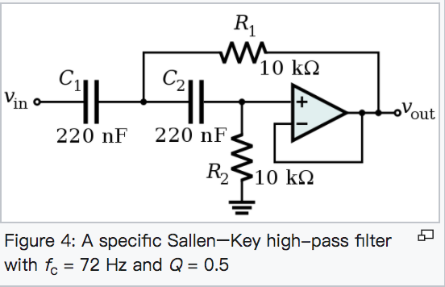
highpass濾波器與lowpass濾波器的不同只不過把元件的位置調換，而bandpass與bandstop則是可以把一個highpass與一個lowpass串接起來
https://www.electronics-tutorials.ws/filter/band-stop-filter.html

Slide 23
Quiz(下週)
正反向線性放大器的增益的計算
lowpass濾波器的參數計算

Slide 24
實做(下下周)
請備妥材料
Op 741 若干顆
可變電阻與電容若干個
以你認為適當的數值為準
麵包板一片
請買有附導線者
鱷魚夾連接線兩包
杜邦連接線(公的)
驗收
線性放大器
高通濾波器
X frequency = 10~15KHz

Slide 25
測驗（下下週）
基於Quiz更為深入的計算問題，包含其他種類的濾波器

Slide 26
補充資料
https://www.electronics-tutorials.ws/opamp/opamp_1.html
這個已經包含課堂會用到的了。此篇下面有其他連結，部分會需要看。請看1~9即可。
https://www.ti.com/lit/an/sboa093a/sboa093a.pdf
說明很清楚，公式很多，但是我真的建議聽我上原理就好，不要套公式，雖然套公式在考試的時候很好用。看前四章就可以。
54頁之後很多範例可以用
https://www.electronics-tutorials.ws/filter/sallen-key-filter.html
2nd order的濾波器，其實通常都夠用了。也有公式考試時可以套。
影片:
https://www.youtube.com/watch?v=lJDjWZqhpVc&list=RDCMUC4a-Gbdw7vOaccHmFo40b9g&start_radio=1&t=5
https://www.youtube.com/watch?v=Nnp42W67R0Y
https://www.youtube.com/watch?v=kYChLRKpMA0

